Slide 1
Tesis de grado previa a la obtención del título de Ingeniería en Administración Turística y Hotelera
PLAN PARA EL APROVECHAMIENTO DE LOS RECURSOS NATURALES Y CULTURALES, COMO ALTERNATIVA PARA EL DESARROLLO TURÍSTICO DEL CANTÓN PUERTO QUITO, PROVINCIA DE PICHINCHA
AUTORES: MARÍA BELÉN BARZALLO VIVANCO
ERIKA PAULINA CÁCERES GUILCAPI
DIRECTOR: Mgtr. Carlos Novoa
CO-DIRECTOR: MBA. Byron Avilés

Slide 2
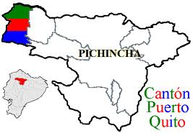
Introducción
CAPÍTULO I MARCO TEÓRICO
El turismo
Nace de la necesidad de las personas por distraerse de sus actividades diarias.
Alternativas de aprovechamiento de los recursos
Se evita el desgaste de los mismos, conservándolos para ser disfrutados en el futuro.
Puerto Quito
Cantón ubicado al noroccidente de la Provincia de Pichincha, biodiverso.

Slide 3
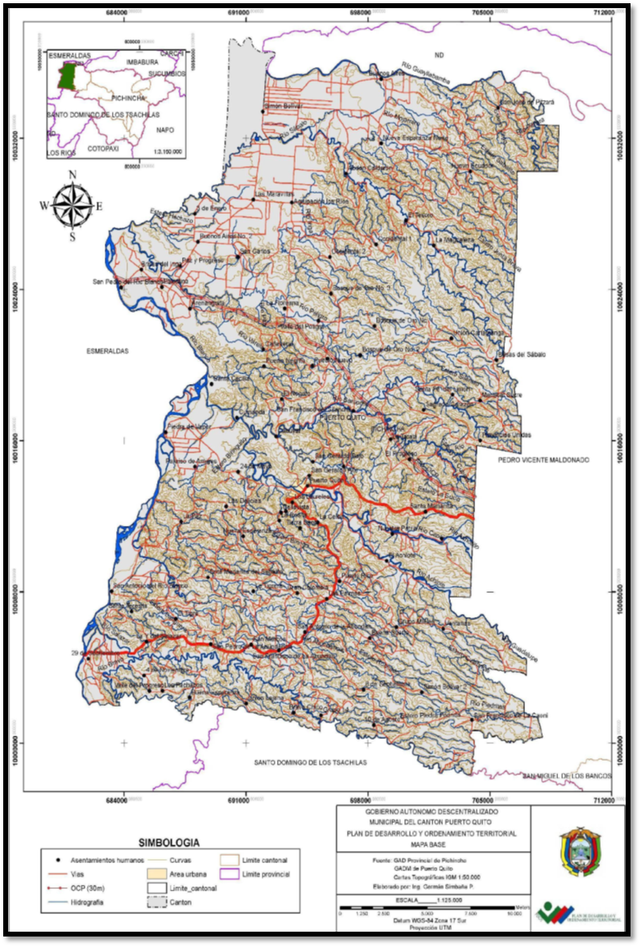
10 Barrios de la cabecera cantonal PQ
62 Recintos Grandes
20 Recintos Medianos
6 Caseríos
Superficie de 719 km2
Norte: Con Las Golondrinas - zona no delimitada entre las Provincias de Esmeraldas e Imbabura.
Sur: Con los Cantones La Concordia y Santo Domingo de la Provincia de Santo Domingo de Los Tsáchilas.
Este: Con el Cantón Pedro Vicente Maldonado de la Provincia de Pichincha
Oeste: Con el Cantón Quinindé de la Provincia de Esmeraldas.
(Puerto Quito, 2012-2025)

Slide 4
Idea a defender
Formulación del problema
Falencias en el aprovechamiento de los recursos tanto naturales como culturales del cantón Puerto Quito, que afectan a su desarrollo turístico.
Objetivo General
Diseñar un plan para el aprovechamiento de los recursos naturales y culturales en el cantón Puerto Quito, con el propósito de establecer alternativas que contribuyan al desarrollo turístico del cantón.
Objetivos específicos
Sustentar el plan para el aprovechamiento de los recursos naturales y culturales.
Diseñar estrategias acorde a los requerimientos del cantón, basándose en la situación actual.
Desarrollar un estudio de mercado para determinar la oferta y la demanda que tiene el cantón
Formular alternativas para el aprovechamiento de los recursos naturales y culturales.
El diseño de un plan que proponga alternativas para el aprovechamiento de recursos naturales y culturales, a través de propuestas acorde a las necesidades que se presente, fomentando el desarrollo de actividades turísticas del cantón Puerto Quito, que beneficiará a los habitantes y prestadores de servicios de la localidad.

Slide 5
CAPÍTULO II DIAGNÓSTICO SITUACIONAL
Análisis Externo
Microambiente
Análisis Interno
GADM. Puerto Quito

Slide 6
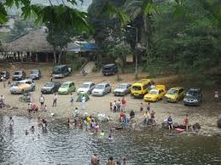
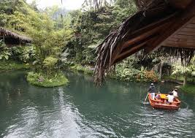
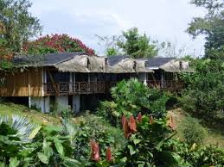
Inventario de Recursos Naturales
Nombre Del Recurso | Categoría | Tipo
Balneario 10 De Agosto | Hostelería | Establecimientos Hoteleros
Balneario Abdón Calderón | Hostelería | Establecimientos Hoteleros
Balneario Nuevo Ecuador | Hostelería | Establecimientos Hoteleros
Balneario Simón Bolívar | Hostelería | Establecimientos Hoteleros
Balneario Talata | Hostelería | Establecimientos Hoteleros
Cascada Azul | Naturales | Ríos
Cascadas Y Ríos Macallares | Naturales | Ríos
Desembocadura Del Río Achiote En El Río Caoní | Naturales | Ríos
Desembocadura Del Río Achiotillo En El Río Caoní | Naturales | Ríos
Estero Banguera | Naturales | Costas O Litorales
Estero Biringo | Naturales | Costas O Litorales
Estero La Cubera | Naturales | Costas O Litorales
Estero La Sucia | Naturales | Costas O Litorales
Gran Hotel Puerto Quito | Hostelería | Establecimientos Hoteleros
Gruta Del Silencio | Naturales | Fenómenos Espeleológicos
Kaony Lodge Hostería | Hostelería | Establecimientos Hoteleros
Río Blanco Piedra De Vapor | Naturales | Ríos
Río Blanco Sector 29 De Septiembre | Naturales | Ríos
Río Blanco Sector San Pedro | Naturales | Ríos
Río Bravo | Naturales | Ríos
Río Cabuyal | Naturales | Ríos
Río Caoní Aldea Ecológica Salamandra | Naturales | Ríos
Río Caoní Balneario La Playa | Naturales | Ríos
Río Inga | Naturales | Ríos
Río Mojarrero | Naturales | Ríos
Río Sábalo | Naturales | Ríos
Río Salazar | Naturales | Ríos
Río Silanche | Naturales | Ríos

Slide 7
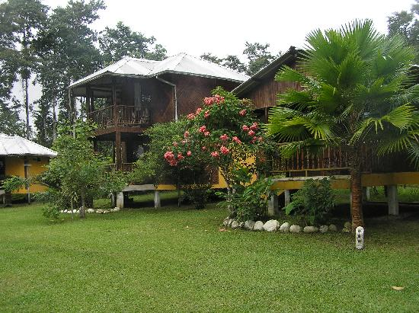
Estudio de Oferta
CAPITULO III
ESTUDIO DE MERCADO
Aplicación
$n=\frac{157}{1+\frac{{0,05}^{2}∗\left(157−1\right)}{{1,96}^{2}∗0,05∗0,95}}$
$n=\frac{157}{1+\frac{0.39}{0,182476}} n=50.04$
MINTUR
12 establecimientos registrados
3 Alimentos y bebidas
9 de Alojamiento (primera, segunda, tercera y cuarta).
Establecimientos Turísticos
Fuente: Dirección Avalúos y Catastros, GADM PQ., 2011
Elaborado por: Belén Barzallo, Erika Cáceres
N° | Establecimiento | Porcentaje %
73 | Locales de entretenimiento | 14
56 | Alimentos & bebidas | 11
15 | Centros Artesanales | 3
1 | Hostal Recinto San Francisco | 1
 | Actividades comerciales | 71
 | Total | 100

Slide 8
Estudio de la Demanda
Aplicación
$$n=\frac{23557}{1+\frac{58,89}{0,18}}$$
$$n=71,78$$
Figura 43. Lugar de procedencia de los turistas
Fuente: Encuestas realizadas en el cantón Puerto Quito
Elaborado por: Belén Barzallo y Erika Cáceres
Figura 46. Frecuencia de visita hacia el cantón Puerto Quito
Fuente: Encuestas realizadas en el cantón Puerto Quito
Elaborado por: Belén Barzallo y Erika Cáceres

Slide 9
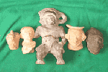
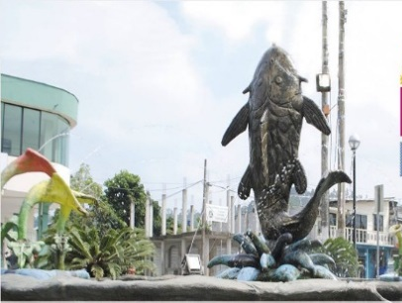
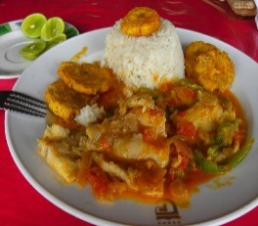
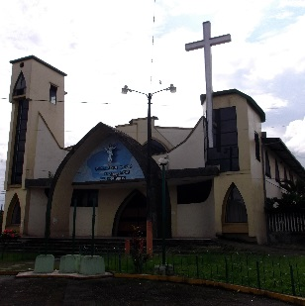
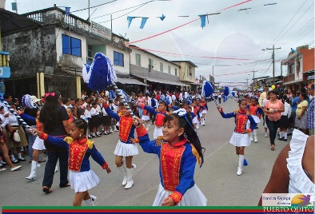
Inventario de Recursos Culturales
CAPÍTULO IV
PROPUESTAS
Nº | Nombre del recurso | Categoría | Tipo | Subtipo | Jerarquía
1 | Bosque de oro Nº1 | Manifestaciones Culturales | Históricas | Sitios Arqueológicos | II
2 | Pileta “El Guañito” | Manifestaciones Culturales | Históricas | Realizaciones Artísticas Contemporáneas | I
3 | Gastronomía del Cantón | Manifestaciones Culturales | Etnografía | Comidas y Bebidas Típicas | I
4 | Marimba Puerto Quiteña | Manifestaciones Culturales | Etnografía | Música y Danza | II
5 | Iglesia Matriz “Nuestra Señora del Carmen” | Manifestaciones Culturales | Históricas | Arquitectura Religiosa | II
6 | Fiestas Populares | Manifestaciones Culturales | Acontecimientos populares | Fiestas | I

Slide 10
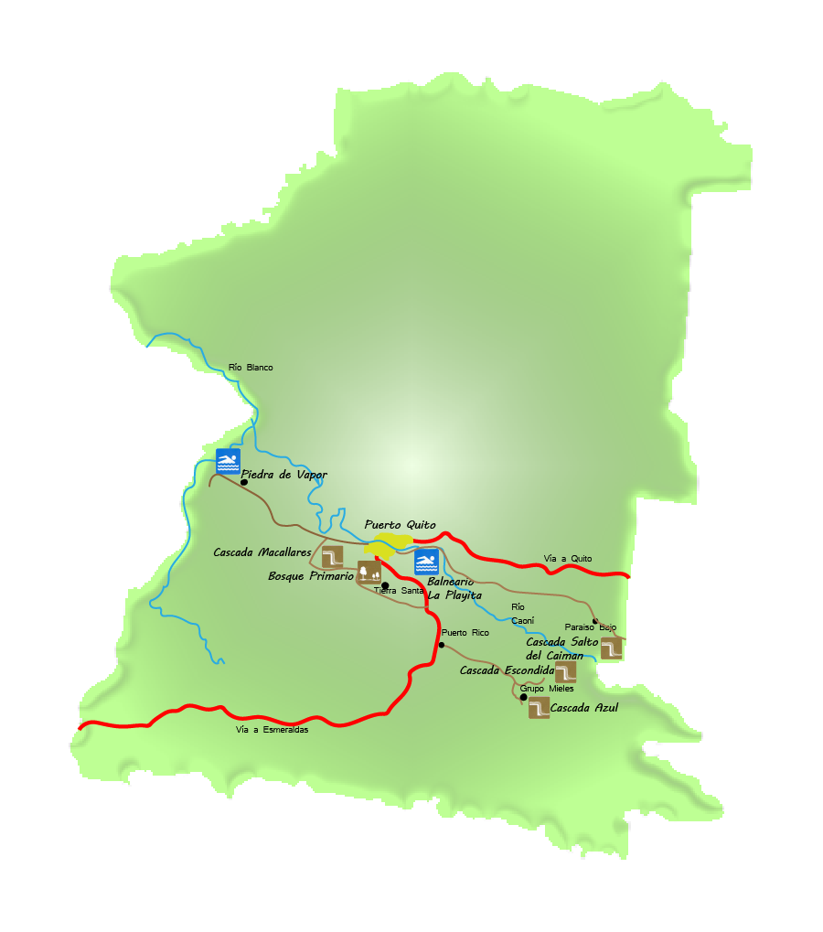
Ruta Ecoturistica
“Encuentro con la biodiversidad”
Día 1
Salida desde Quito
Desayuno en Pto. UIO.
Caminata al Balneario La Playita
Cascada Salto del Caiman
Box lunch
Cascada Macallares
Desayuno
`Piedra de vapor
Cascada Escondida
Box lunch
Cascada Azul
Salida a Quito
Día 2
$ 225-$235

Slide 11
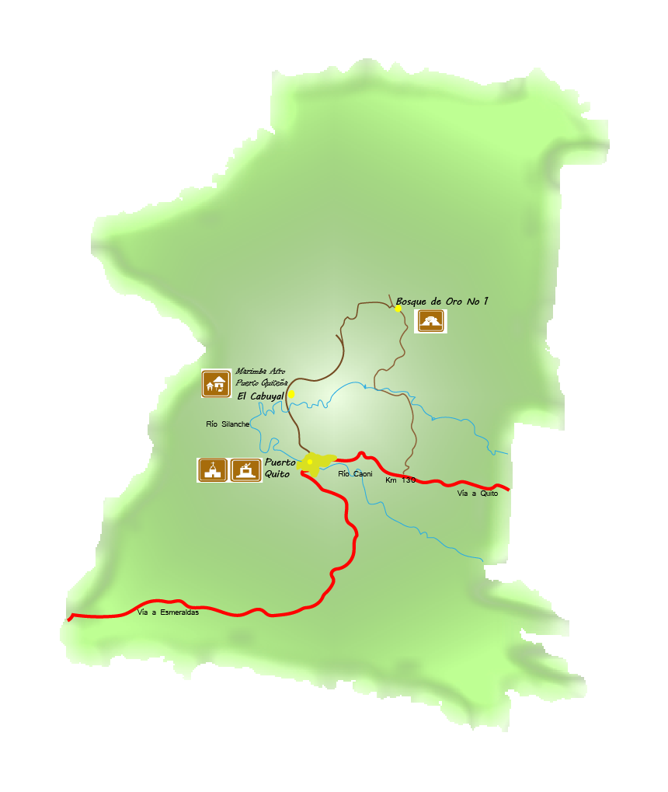
Ruta Cultural
“Tesoros Escondidos”
FULL DAY
Salida desde Quito
Desayuno en Puerto Quito
Recorrido por la ciudad, visita a la iglesia
Box Lunch
Visita al sitio Arqueológico Bosque de Oro 1
Recinto El Cabuyal
Salida a Puerto Quito
Cena
$78

Slide 12
Capacitaciones Temas
Diferencia entre recurso, atractivo, destino.
30 minutos
Turismo Sostenible
1 hora 30 minutos
Cuidado y preservación de un recurso
2 horas
Servicio al cliente
2 horas
Manejo de grupos
2 horas
Prevención de riesgos
2 horas
Primeros Auxilios
2 horas
Dirección de Turismo del GAD de Puerto Quito
Cuerpo de Bomberos de Puerto Quito
Cruz Roja, Junta Provincial de Pichincha

Slide 13
Marketing Turístico
La Marca
Papelería Corporativa

Slide 14
Contenido: información general sobre el cantón, transportes, rutas turísticas, alojamiento, alimentos & bebidas y números de emergencia
Distribución: GADM de Puerto Quito y Centro de Información Turística de Puerto Quito

Slide 15
Roll up
Roll ups 80cmx200cm en lona

Slide 16
Conclusiones
Los recursos naturales y culturales hacen propicio un óptimo desarrollo
La sustentación en base a las teorías existentes, permitió delimitar el objeto de estudio
En el COOTAD consta que, cada cantón tenga la potestad de realizar planes que beneficien al mismo como es el caso del sector turismo.
El 90% considera que se debe invertir en infraestructura y capacitaciones.
La demanda turística que viaja con frecuencia al cantón Puerto Quito, es en su mayoría son de la ciudad de Quito.
El Inventario de atractivos turísticos culturales, permitió identificar a los atractivos que tienen potencialidad.
Las Rutas turísticas, permitirá potencializar las actividades turísticas e integrar a los prestadores de servicios turísticos.

Slide 17
Recomendaciones
Es recomendable que la Dirección de Turismo del GADM de Puerto Quito ejecute el presente plan para brindar alternativas fomentando la actividad turística.
Para realizar futuros planes se recomienda que, se utilice fuentes confiables con el fin de brindar información verídica
Resulta recomendable que, el GADM de Puerto Quito realice las inversiones establecidas en el PDYOT
Es recomendable la elaboración de un plan estratégico para realizar inversiones en la infraestructura de establecimientos de A&B.
Se recomienda fomentar promociones turísticas para los turistas procedentes de Quito.
Es recomendable que el GADM de Puerto Quito mantenga la actualización periódica del inventario de atractivos turísticos naturales y culturales.
Es recomendable realizar viajes de familiarización con empresas que presten servicios turísticos tales como agencias de viajes, transportes, alojamiento y restaurantes para que ellos difundan las rutas turísticas.

